Slide 2



  ПРОГРАМИ ФІНАНСУВАННЯ
  УКРАЇНСЬКОГО ВЕТЕРАНСЬКОГО ФОНДУ
ФІНАНСУВАННЯ БІЗНЕСУ ВЕТЕРАНІВ ТА РОДИН ЗАГИБЛИХ (до 3 млн грн)
МІКРОФІНАНСУВАННЯ БІЗНЕСУ ВЕТЕРАНІВ ТА ЧЛЕНІВ ЇХНІХ РОДИН (до 20 тисяч грн)
ФІНАНСУВАННЯ ГРОМАДСЬКИХ ОРГАНІЗАЦІЙ

Slide 3





2023 рік
Програми і конкурси
ВАРТО РОБИТИ СВОЄ (спільно з МХП-Громаді)
(підтримка проєктів, спрямованих на посилення агро-промислового комплексу)
  ПРОГРАМИ
Понад 100 ПЕРЕМОЖЦІВ
ВАРТО+ГО
(проекти громадських організацій, спрямованих на соціальний супровід ветеранів, підтримка дітей ветеранів, менторська підтримка підприємцям, проєкти з безбар’єрності)
ВАРТО: підтримка ветеранського бізнесу
(для ФОП різної економічної діяльності, зокрема ресторанного бізнесу, видавничої справи, проєкти аграрної сфери тощо)
ВАРТО: ЗОЛОТІ РУКИ
(Підприємництво у виробничих спеціальностях, їх підсилення і перекваліфікація)
ВАРТО: ЄДНАННЯ (спільно з Isar Єднання)
(проекти громадських організацій, спрямованих на соціальний супровід ветеранів, підтримка дітей ветеранів, менторська підтримка підприємцям, проєкти з безбар’єрності)

Slide 4
ШЛЯХ ЗАЯВНИКА
Подача заявки
Технічний відбір
Опрацювання заявок експертами і рекомендації
Публічний захист проєктів
Фінальні висновки експертів
Публікація рейтингу
Переговорні процедури і підписання договорів
Реалізація проєктів (до 12 місяців)

Slide 5
СУМА ФІНАНСУВАННЯ
Від 500 тисяч гривень
до 3 млн
для одного проєкту

Slide 6
ПРІОРИТЕТИ ПРОГРАМИ ДЛЯ ГО
Надання менторської підтримки ветеранським бізнесам
Соціальний супровід ветеранів
Соціальний супровід дітей ветеранів
Реінтеграція до активно суспільного життя

Slide 7
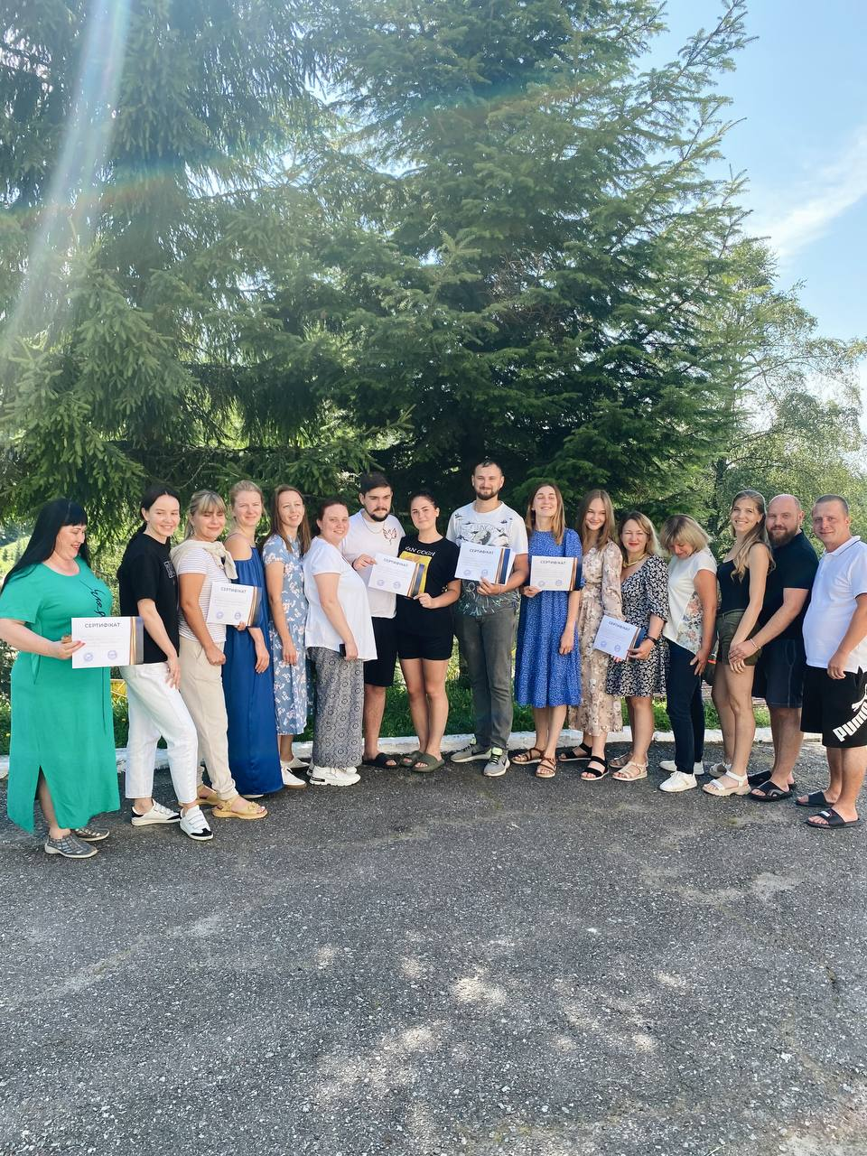
НАШІ ПЕРЕМОЖЦІ
Громадська організація “Номад.Лів”
проєкт розвитку сімейного ветеранського бізнесу

Slide 8
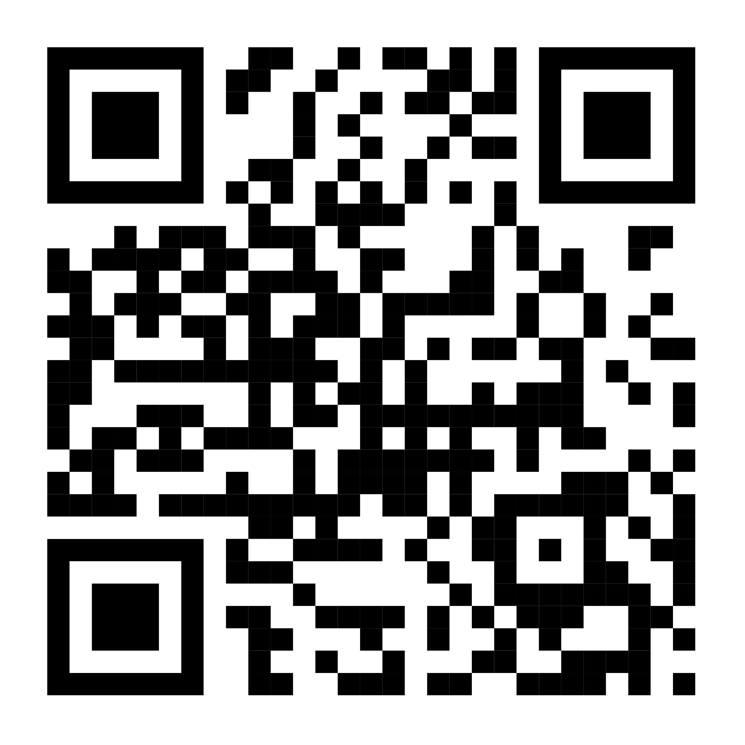

НАШІ ПЕРЕМОЖЦІ
Громадська організація “Асоціація учасників та інвалідів АТО”
Комікс, що пояснює особливості спілкування з батьком, який повернувся з війни, допомагає зрозуміти його психологічний стан та сприятиме інтеграції в суспільство.

Slide 9
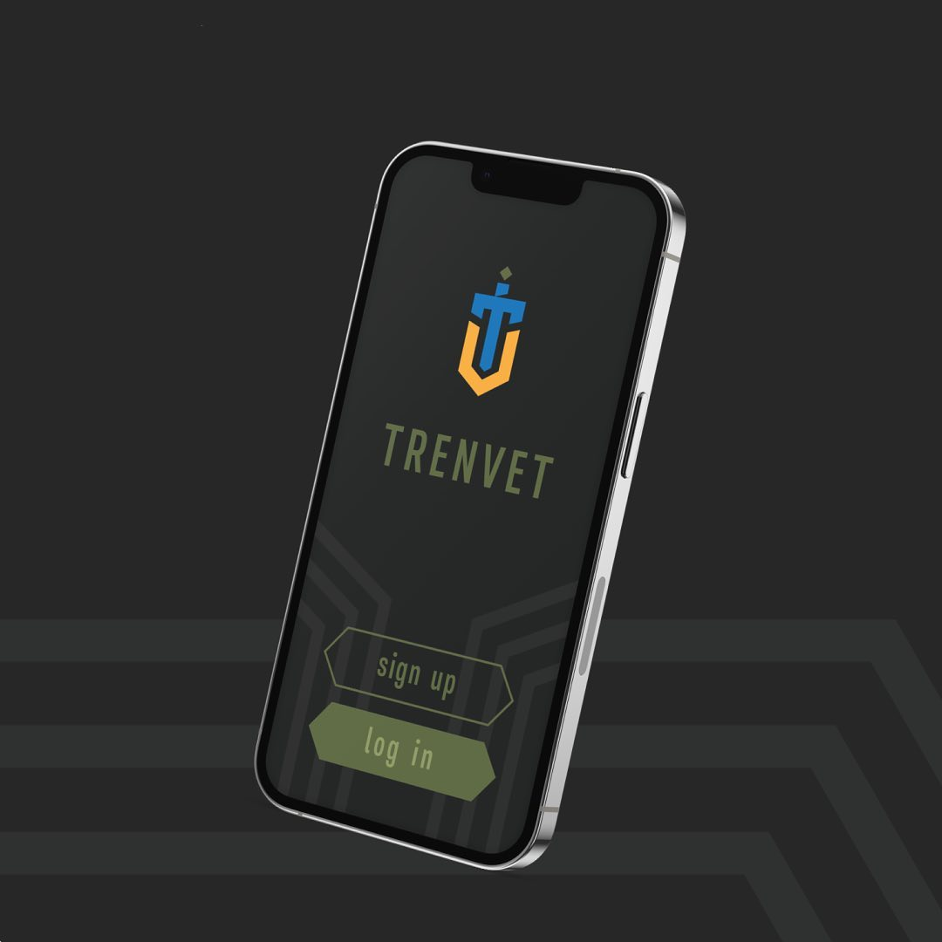
НАШІ ПЕРЕМОЖЦІ
ГО «Звитяга Нескорених» та Федерація стронгмену України»
перший мобільний додаток, який допомагає отримати безкоштовну спортивну реабілітацію ветеранам та військовослужбовцям

Slide 10
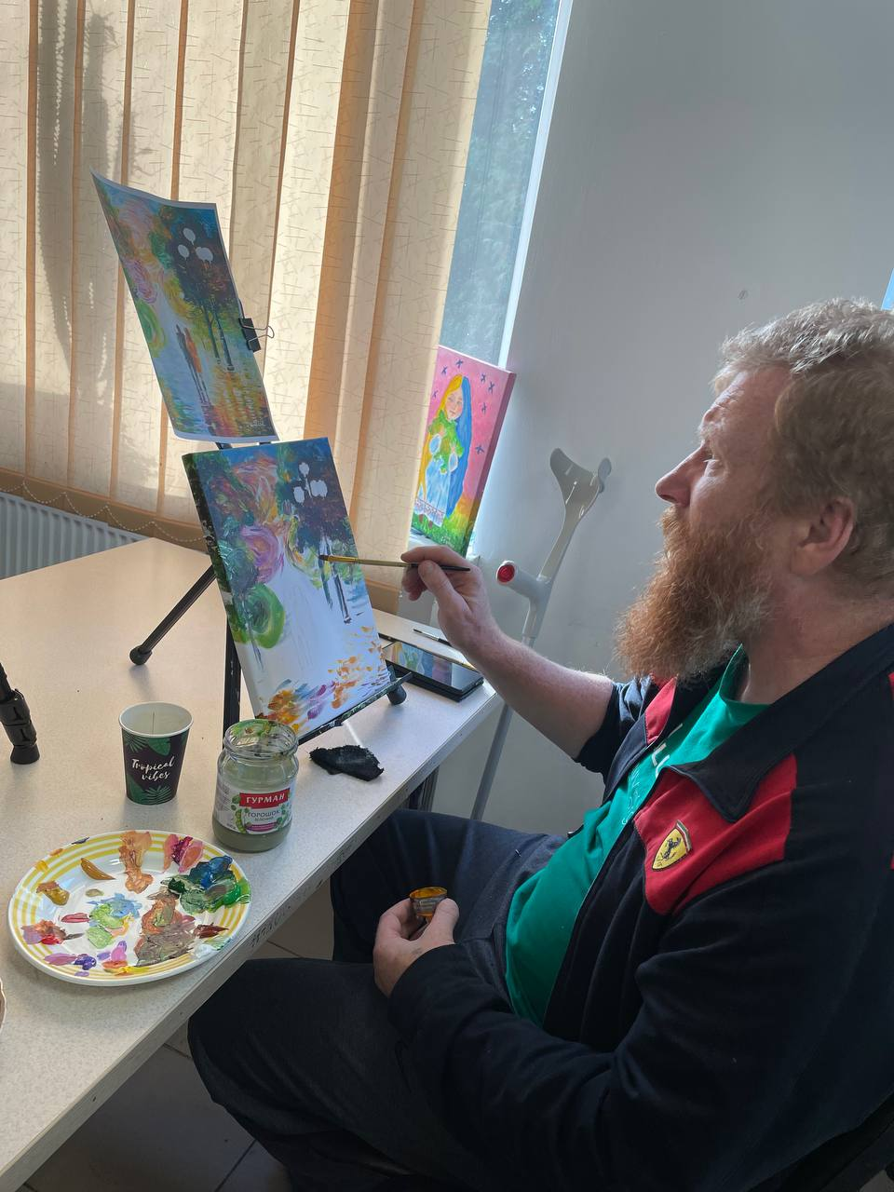
НАШІ ПЕРЕМОЖЦІ
ГО «Обласна ветеранська спілка учасників АТО Рівненщини»
перший мобільний додаток, який допомагає отримати безкоштовну спортивну реабілітацію ветеранам та військовослужбовцям

Slide 11


